Slide 1
BÀI TẬP
Người ta ghi nhận địa chỉ IP của một Host như sau
113.160.111.143/19
Anh (chị) hãy cho biết:
Host trên thuộc mạng có chia mạng con không? Nếu có thì bao nhiêu mạng con và bao nhiêu host trên mỗi mạng
Hãy cho biết địa chỉ đường mạng chứa host
Hãy cho biết địa chỉ Broadcast của mạng đó và liệt kê danh sách host

Slide 2
BÀI 2
Giả sử ta có một địa chỉ Host là: 172.16.40.32/255.255.240.0
Host trên nằm trong mạng có chia mạng con hay không? Nếu có thì có bao nhiêu địa chỉ mạng con và bao nhiêu địa chỉ Host trong mạng con này ?
Tìm địa chỉ mạng của địa chỉ host trên ?
Tìm địa chỉ Broadcast địa chỉ host trên ?
Tìm dãy địa chỉ Host từ địa chỉ mạng con tìm được ở câu b ?

Slide 3
Cho 4 địa chỉ host như sau:
A: 192.168.25.30/27
B: 192.168.25.34/27
C: 192.168.25.61/27
D: 192.168.25.66/27
Các địa chỉ trên thuộc lớp địa chỉ nào? Nêu rõ cách xác định.
Trong những địa chỉ trên, hãy cho biết những địa chỉ nào cùng một mạng con với nhau (trình bày cụ thể phương pháp xác định và kết quả).
Liệt kê dãy địa chỉ (địa chỉ mạng, dãy địa chỉ host, địa chỉ broadcast) của nhóm địa chỉ có cùng mạng con vừa tìm được ở câu 3b?

Slide 4
Cho địa chỉ IP của một số Host như sau:
IP1 134.135.30.10/20
IP2 134.135.40.100/20
IP3 134.135.50.20/20
IP4 134.135.60.70/20
Trong những host trên host nào nằm cùng mạng con
Hãy chỉ cho biết địa chỉ mạng con chứa host đó, địa chỉ Broadcast của mạng và liệt kê danh sách host hợp lệ

Slide 5
Cho địa chỉ IP của một số Host như sau:
IP1 100.200.100.100/19
IP2 100.200.96.70/19
IP3 100.200.70.50/19
IP4 100.200.50.40/19
Trong những host trên host nào nằm cùng mạng con
Hãy chỉ cho biết địa chỉ mạng con chứa host đó, địa chỉ Broadcast của mạng và liệt kê danh sách host hợp lệ

Slide 6
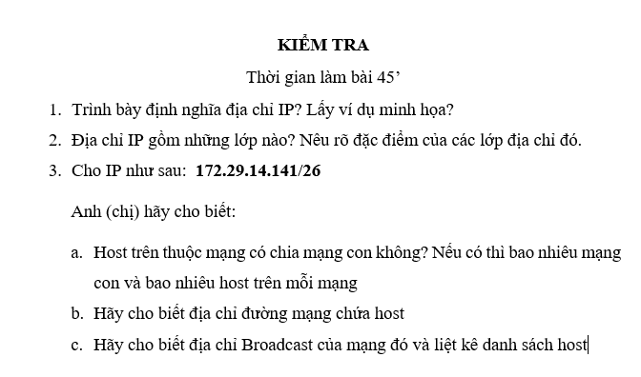

Slide 7
BÀI TẬP 1
Cho hệ thống mạng gồm 228 Host và địa chỉ IP được thiết lập ở lớp 192.168.1.1/24. Hãy chia hệ thống mạng này thành bốn mạng con (Net 1: có 120 Host, Net 2: có 60 Host, Net 3: có 30 Host và Net 4: có 18 Host) gồm các thông tin: Network ID (địa chỉ lớp mạng con), Subnet Mask(mặt nạ của mạng con), Start IP Address(địa chỉ IP bắt đầu của mạng con), End IP Address(địa chỉ IP kết thúc mạng con), Broadcast IP(địa chỉ IP quảng bá của mạng con).

Slide 8
BÀI TẬP 2
Cho hệ thống mạng gồm 16000host được thiết lập ở lớp 10.10.1.1/8. Hãy chia hệ thống mạng thành 4 mạng con gồm(Net1: 8100host; Net2: 4000 host; Net3: 2000host; Net4: 1900 host).
Chỉ ra các thông tin cho hệ thống mạng gồm: Network ID (địa chỉ lớp mạng con), Subnet Mask(mặt nạ của mạng con), Start IP Address(địa chỉ IP bắt đầu của mạng con), End IP Address(địa chỉ IP kết thúc mạng con), Broadcast IP(địa chỉ IP quảng bá của mạng con).

Slide 9
BÀI TẬP 3
Cho hệ thống mạng gồm 7590 host (được thiết lập ở lớp 172.160.10.1/16). Hãy chia hệ thống mạng thành 4 mạng con gồm(Net1: 4090 host; Net2: 2000 host; Net3: 1000 host; Net4: 500 host).
Chỉ ra các thông tin cho hệ thống mạng gồm: Network ID (địa chỉ lớp mạng con), Subnet Mask(mặt nạ của mạng con), Start IP Address(địa chỉ IP bắt đầu của mạng con), End IP Address(địa chỉ IP kết thúc mạng con), Broadcast IP(địa chỉ IP quảng bá của mạng con).

Slide 10
BÀI TẬP 4
Một hệ thống mạng có khoảng 1000 nút mạng, được cấp phát nguồn địa chỉ IP trong đó có host có địa chỉ 150.150.41.20
Hệ thống đó cần chia 13 mạng con. Anh (chị) hãy tiến hành cấp phát địa chỉ IP cho mạng trên và cho biết địa chỉ đường mạng của host, địa chỉ broadcast của mạng và liệt kê danh sách host của mạng đó.

